Slide 1

Nathan David – 1°ADSB

Slide 2
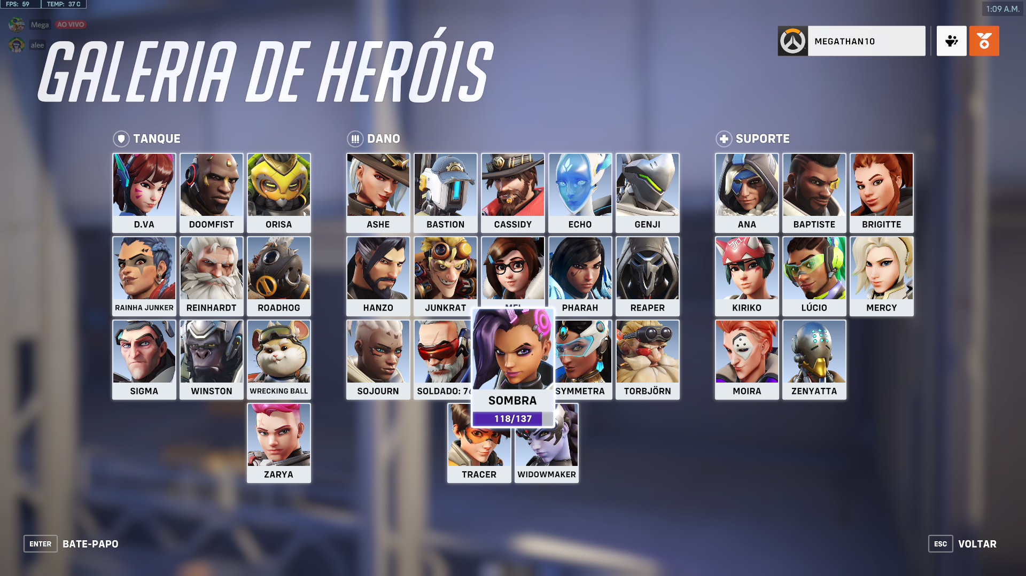
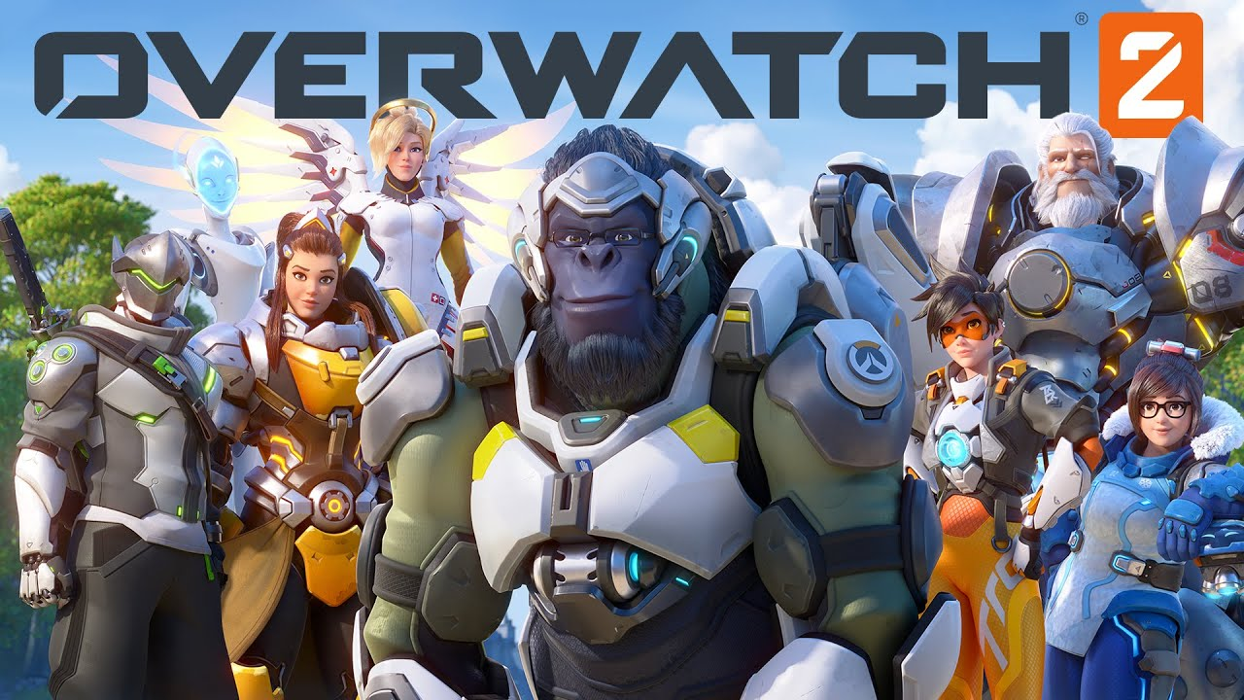
O QUE É O OVERWATCH?

Slide 3
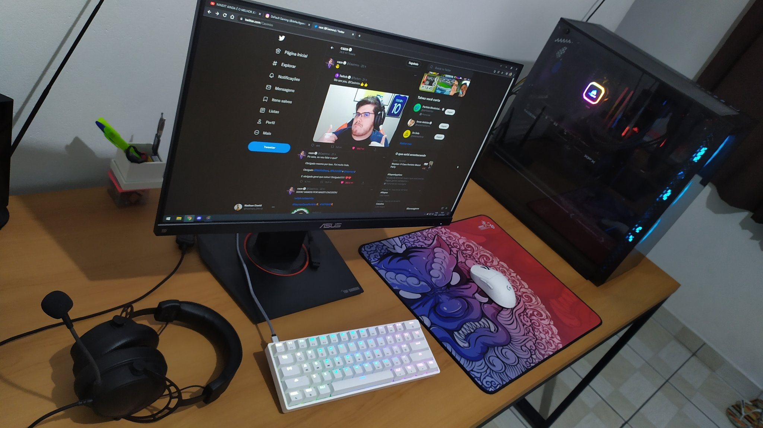
POR QUE?
Contato desde cedo
Solidão
- Diversão
- Amizade
Jogos Competitivos

Slide 4
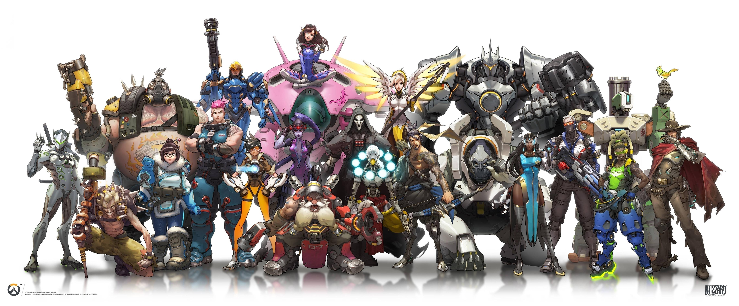
Site!!!

Slide 5

A LIÇÃO DO OVERWATCH
Cooperação
Comunicação
Gentileza
- Respeito
- Empatia
- Competição

Slide 6

Desafios e Superações
Maior dificuldade.
Superação.

Slide 7

Agradecimentos
Meu Pai e minha Mãe.
Meus amigos (Yan , Discord, Aleh, Fernandes).
SPTech.

Slide 8
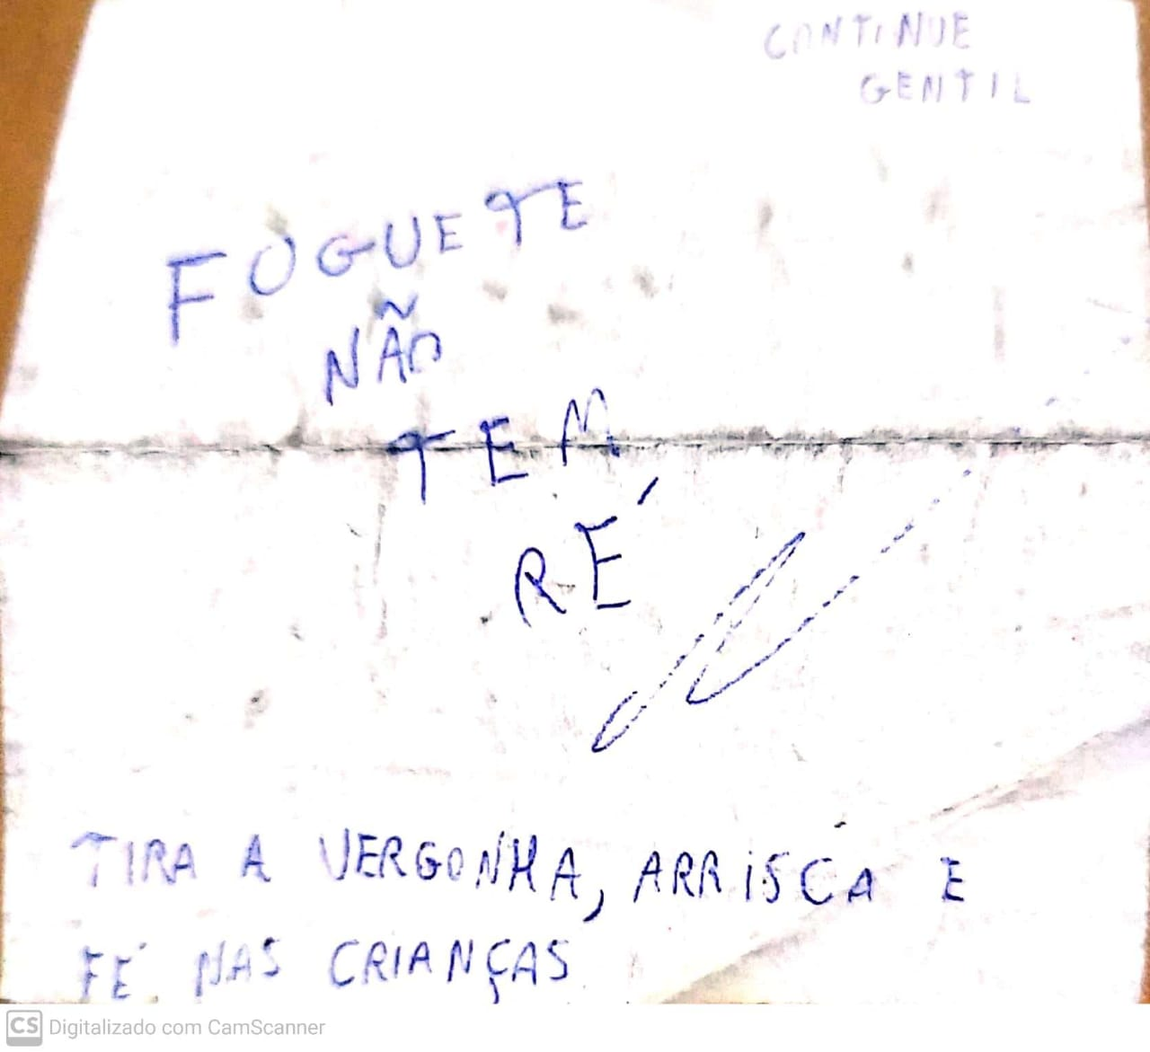
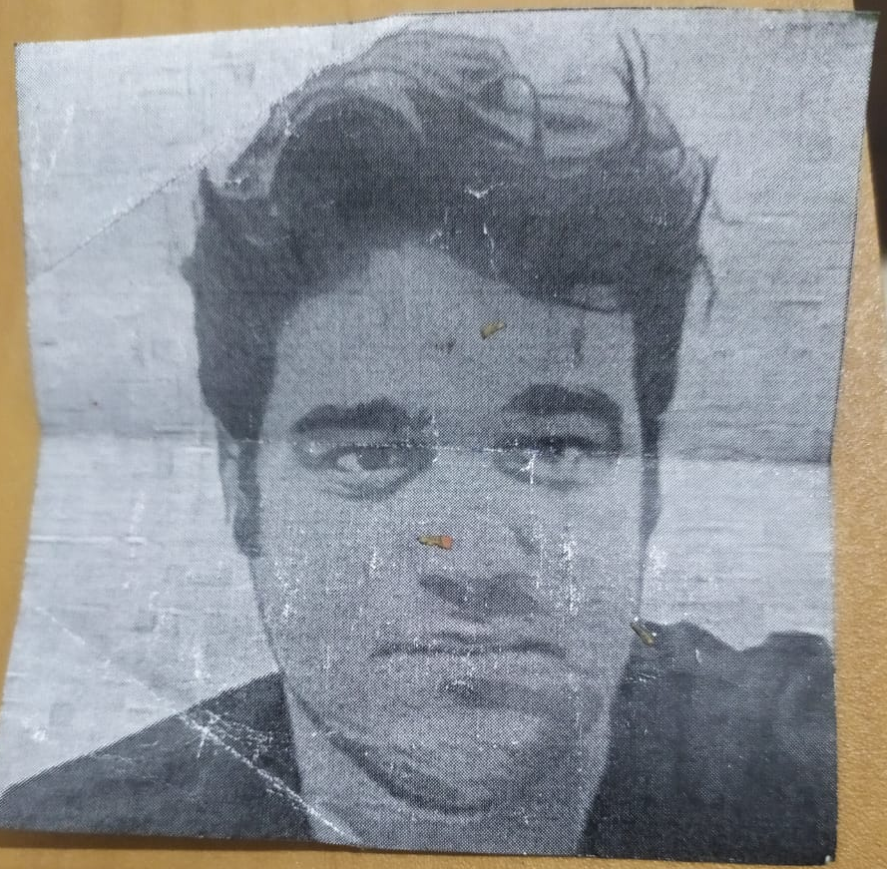
Conclusão

